Slide 1
EpN
Oppsummering 2020H
Plan 2021V
Zoom-temamøte
04.06.2020

Slide 2
Erfaringer
interne prosesser - lokale tidsplaner, påkobling av lærere etc.
noe dere ønsker fra oss
hva fungerer bra/mindre bra......

Slide 3
Nyheter om EpN
Det kommer en ny versjon til test i sommer/tidlig høst som vil innebære omfattende endringer:
Testing av ny funksjonalitet med vurderingsmodul
Omskriving av applikasjonen og gi den mer håndterbar teknologi
EpN-utviklingen skjer trinnvis, for å unngå at utviklingen stopper opp pga for store endringer.
Ingen konkrete svar på status for ønsket om standardtekster
Nå prioriteres vurderingsmodulen og omskrivingen av applikasjonen.

Slide 4

Tidslinje EpN for planlegging av 2021V
ca 1.-15. oktober
Overføring EpN til FS til Vortex
10. juni
Overføring til EpN
Frist innmelding skriftlig digital eksamen
ca 25.novemberPublisering Vortex
16. september
Siste frist til studieplan MN
før 16. september
UU eller tilsvarende
26. august
Senest vitenskapelige inn i EpN
ca 15. oktober – 25. november
Kvalitetssjekk
og
tidlig publisering
Notes:
Hovedoverskriften vil være at instituttene må ta et større ansvar i kvalitetssikringen av emnebeskrivelsene og arbeidet med disse.
En konsekvens av implementeringen av EpN er tidsskjema for arbeidet/prosessen og implikasjoner som dette får videre.
Bildet ser slik ut.

Slide 5
Tidslinje EpN for planlegging av 2021V
ca 7.-21. oktober
Overføring EpN til FS til Vortex
10. juni
Overføring til EpN
Frist innmelding skriftlig digital eksamen
ca 25.novemberPublisering Vortex
23. september
Siste frist til studieplan MN
før 23. september
UU eller tilsvarende
26. august
Senest vitenskapelige inn i EpN
ca 21. oktober – 25. november
Kvalitetssjekk
og
Tidlig publisering
Notes:
Hovedoverskriften vil være at instituttene må ta et større ansvar i kvalitetssikringen av emnebeskrivelsene og arbeidet med disse.
En konsekvens av implementeringen av EpN er tidsskjema for arbeidet/prosessen og implikasjoner som dette får videre.
Bildet ser slik ut.

Slide 6
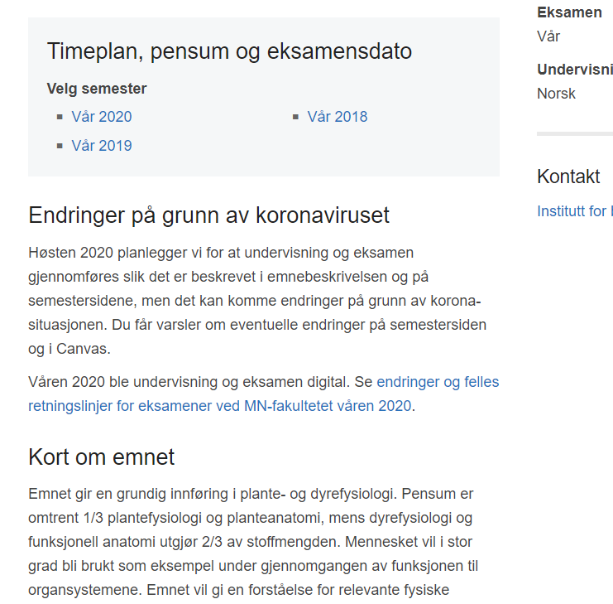
Beskjed: Fellestekster
Fellestekst for hele UiO kommer i tillegg på semestersider «timeplan» og «eksamen: tid og sted»
"Koronavirus: Det kan komme endringer i undervisning og eksamen. Alle endringer vil bli varslet."
Ny/redigert fellestekst på alle emnesider for vår og høst.
Nynorsk? Har du side på nynorsk? Si fra, så får skaffer vi oversettelse.
Notes:
https://www.uio.no/for-ansatte/arbeidsstotte/profil/nettarbeid/veiledninger/tema/studier/arshjul/

Slide 7
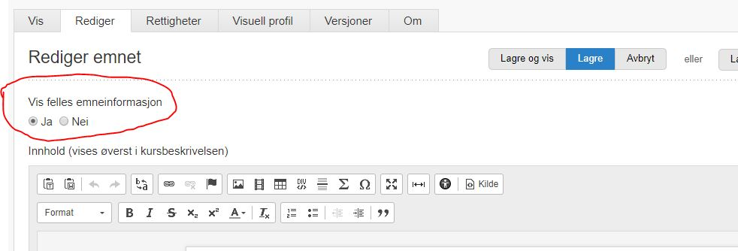
Kan du ikke bruke fellesteksten?
Det er enkelt å ta vekk fellesteksten på emnesiden i Vortex, men husk at alle emner må ha et forbehold om endringer i undervisning og eksamen for resten av våren og for høsten 20.
Du kan legge inn en egen spesifikk tekst for emnet i stedet for. Dette redigerbare feltet skal kun brukes til informasjon/forbehold knyttet til korona-situasjonen. Teksten skal være så kort som mulig.

Slide 8
Ny medarbeider studieplan - studieweb
2-årig vikariat for Sølvi - Pål Rykkja Gilbert

Slide 9
Takk for oppmerksomheten
mn.uio.no

